Slide 1
スイングバイ航法による太陽系脱出
情報システム学科
松田裕貴

Slide 2
研究の目的
・惑星シミュレータを作成し、実際に太陽系を脱出した探査機パイオニア10号、ヴォイジャー2号の軌道再現を行い比較する
・スイングバイ時の速度変化を確認し、太陽系脱出にスイングバイが必要か確かめる

Slide 3
スイングバイ航法とは
スイングバイ航法とは惑星の万有引力と公転運動を利用して惑星探査機の軌道を変更し、加速あるいは減速させる技術のこと
スイングバイ航法を用いて加速し、第三宇宙速度を超えることで太陽系を脱出することができる

Slide 4
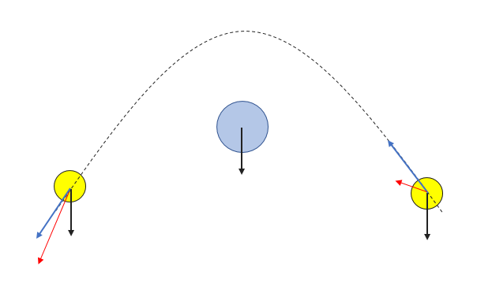
加速スイングバイ
探査機が惑星の公転運動の後方を通る場合、惑星を通過した後に探査機の離脱速度に惑星の公転速度が加わるため加速する
青丸:惑星
黄色い丸：探査機
青矢印：進入,離脱速度
黒矢印：公転速度
赤矢印：実際の速度

Slide 5
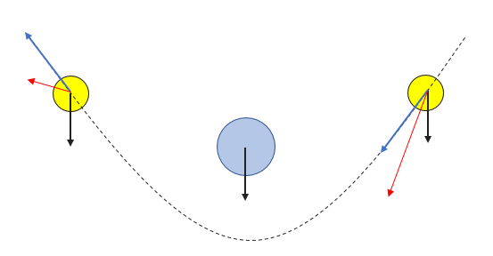
減速スイングバイ
探査機が惑星の公転運動の前方を通る場合、惑星を通過した後に惑星の公転速度の分だけ減速する
青丸:惑星
黄色い丸：探査機
青矢印：進入,離脱速度
黒矢印：公転速度
赤矢印：実際の速度

Slide 6
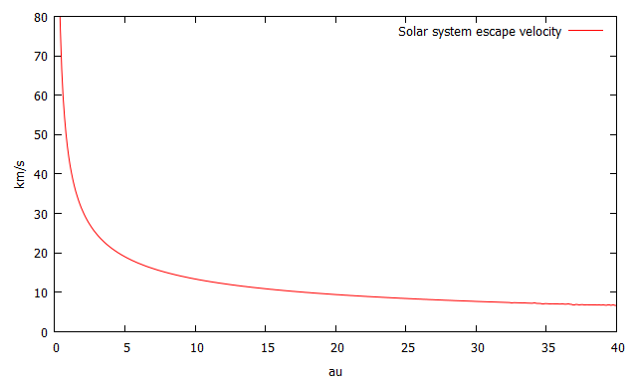
太陽系の脱出速度
太陽系を脱出するためには第三宇宙速度を超える必要がある
その速度は以下の式になる
$$v=\sqrt{\frac{2GM}{r}}$$
太陽系の脱出速度
$G$:万有引力定数
$M$:太陽の質量
$r$:太陽からの距離
$au$は天文単位

Slide 7
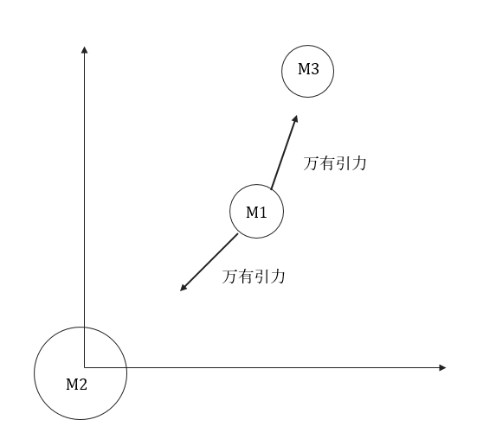
$N$体問題
惑星と探査機を扱うため本研究では$N体問題を扱う$
物体が3つの場合、$M_{1}の$物体が受ける力は$M_{2}$ $M_{3}$から受ける万有引力であり、それぞれ
$−G\frac{M_{1}M_{2}}{r_{1}}$($r_{1}$: $M_{1}$, $M_{2}間$の距離)
$−G\frac{M_{1}M_{3}}{r_{2}}$($r_{2}$: $M_{1}$, $M_{3}間$の距離)
となる

Slide 8
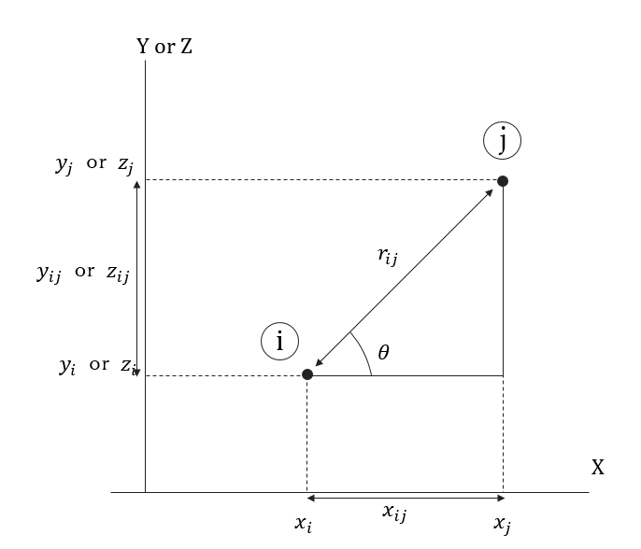
惑星シミュレータに用いた数式
$$m_{i}\frac{d^{2}x_{i}}{dt^{2}}=−\sum_{j=1}^{n}{G\frac{m_{i}m_{j}}{r_{ij}^{2}}\frac{x_{ij}}{r_{ij}}}$$
$$m_{i}\frac{d^{2}y_{i}}{dt^{2}}=−\sum_{j=1}^{n}{G\frac{m_{i}m_{j}}{r_{ij}^{2}}\frac{y_{ij}}{r_{ij}}}$$
$$m_{i}\frac{d^{2}z_{i}}{dt^{2}}=−\sum_{j=1}^{n}{G\frac{m_{i}m_{j}}{r_{ij}^{2}}\frac{z_{ij}}{r_{ij}}}$$
$$x_{ij}=x_{j}−x_{i}$$
$$y_{ij}=y_{j}−y_{i}$$
$$z_{ij}=z_{j}−z_{i}$$
$$r_{ij}=\sqrt{{{(x}_{j}−x_{i})}^{2}+{{(y}_{j}−y_{i})}^{2}+{{(z}_{j}−z_{i})}^{2}}$$
$cosθ_{x}=\frac{x_{ij}}{r_{ij}}$, $sinθ_{y}=\frac{y_{ij}}{r_{ij}}$, $sinθ_{z}=\frac{z_{ij}}{r_{ij}}$

Slide 9
パイオニア10号,ヴォイジャー2号の軌道再現
軌道再現にあたって、初期データを複数用意し、実軌道との違い、速度変化の違いを比較した
パイオニア10号は発射翌日、発射半年後、木星最接近2週間前のデータを用意した
ヴォイジャー2号は木星最接近1週間前のデータを用意した
各惑星、探査機のデータはHORIZONSシステムより取得した
HORIZONSシステム(https://ssd.jpl.nasa.gov/?horizons)

Slide 10
各探査機の情報
・パイオニア10号
1972年に打ち上げられ、1973年に木星を通過し、おうし座の
星座で65光年離れたアルデバランの方向に向かっている
2003年1月に連絡が途絶え120AUを超えたと推定されている
・ヴォイジャー2号
1977年に打ち上げられ、1979年に木星、1989年に土星、1986
年に天王星、1989年に海王星と通過している
List of artificial objects leaving the Solar System
(https://www.wikiwand.com/en/List_of_artificial_objects_leaving_the_Solar_System)

Slide 11
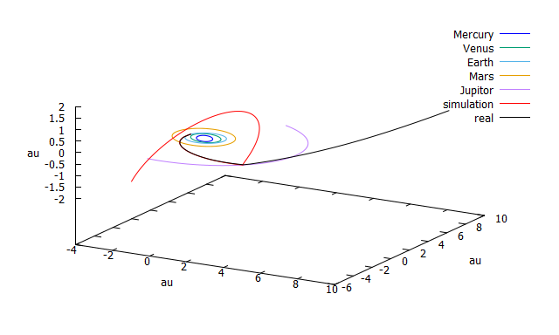
パイオニア10号発射翌日(1972/3/4)のデータによる軌道再現
シミュレータの軌道が実軌道と異なり、太陽系内に戻っていくような軌道をとっている
赤:シミュレーション,黒:実軌道(軸は天文単位)

Slide 12
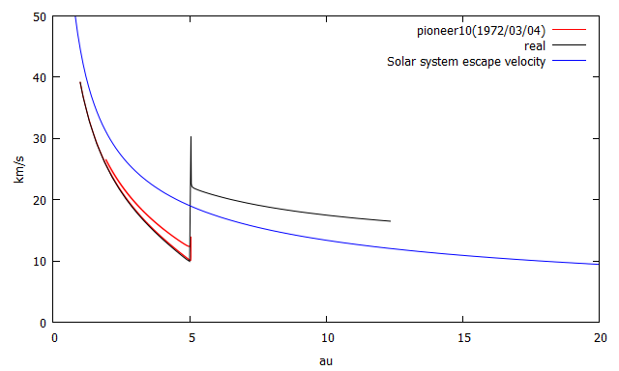
木星スイングバイ時の速度変化
太陽系の脱出速度
シミュレータでの加速は実際の加速に及ばず太陽系の脱出速度を超えることが出来ていない
木星スイングバイ

Slide 13
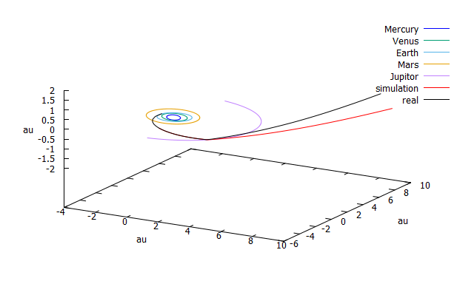
パイオニア10号発射半年後(1972/9/4)のデータによる軌道再現
シミュレータの軌道が実軌道にかなり近いものになっているがまだ差異が見られる
赤:シミュレーション,黒:実軌道(軸は天文単位)

Slide 14
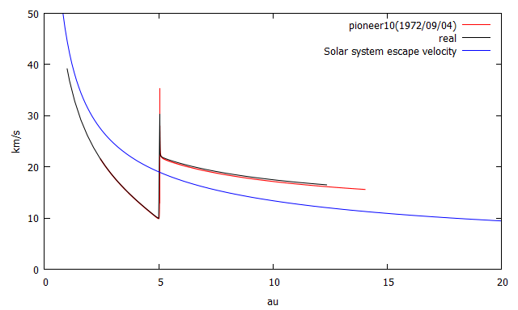
木星スイングバイ時の速度変化
実際の速度にかなり近しい値をとっている
太陽系の脱出速度
木星スイングバイ

Slide 15
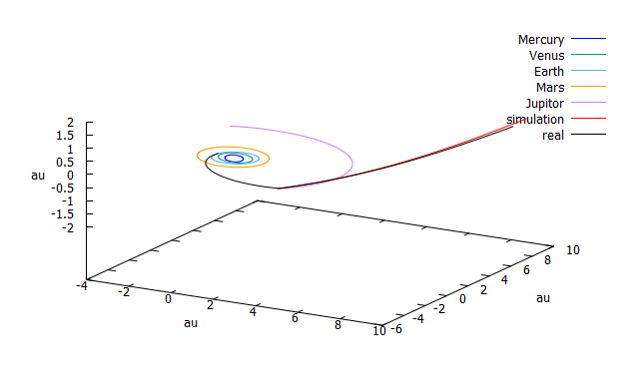
パイオニア10号木星最接近2週間前(1973/11/20)のデータによる軌道再現
シミュレータの軌道が実際の軌道と概ね一致している
初期データを木星接近日時に近づけることにより実軌道に近づいている為、惑星接近までに探査機自身による軌道修正が行われていることが分かる
赤:シミュレーション,黒:実軌道(軸は天文単位)

Slide 16
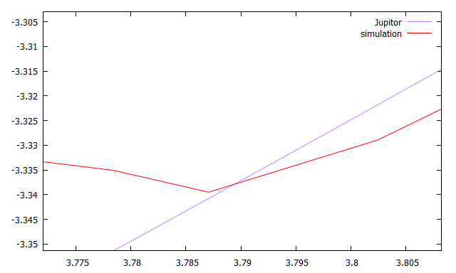
木星付近のパイオニア10号の軌道
木星の公転方向の後方を通過し軌道変更をしていることがみてとれる

Slide 17
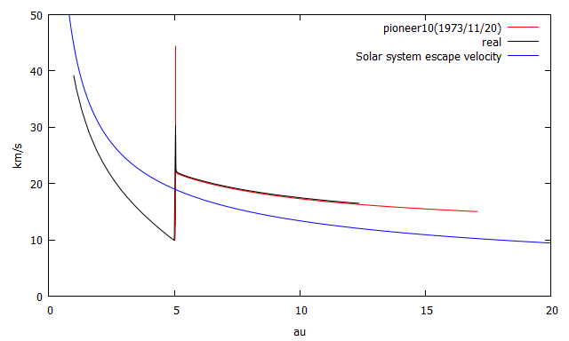
木星スイングバイ時の速度変化
実際の速度と概ね
一致している
太陽系の脱出速度
木星スイングバイ

Slide 18
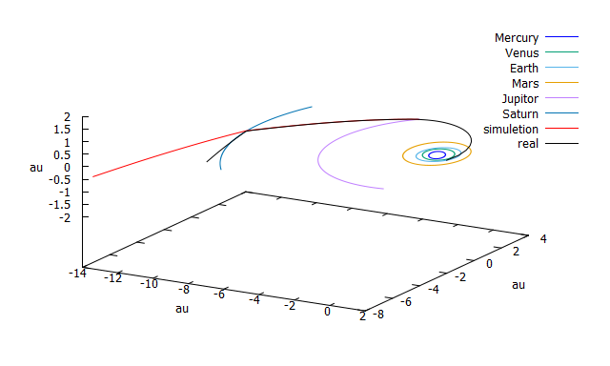
ヴォイジャー2号木星最接近1週間前(1979/7/2)のデータによる軌道再現
木星スイングバイ前後の軌道は再現できたが土星スイングバイ後の軌道に差異が見られる
土星スイングバイまでに再度探査機自身による軌道修正が行われていること推測できる
赤:シミュレーション,黒:実軌道(軸は天文単位)

Slide 19
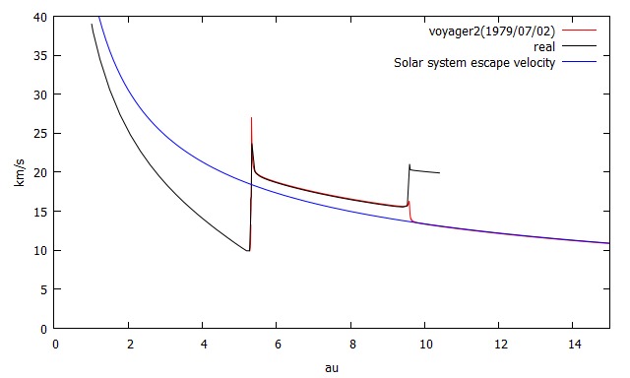
木星,土星スイングバイ時の速度変化
シミュレータの木星スイングバイ時の速度は実際の速度と大きな違いが見られないが土星スイングバイで減速スイングバイを行っている
太陽系の脱出速度
木星スイングバイ
土星スイングバイ

Slide 20
結論
・初期データを工夫することにより、実軌道に近い軌道を再現することが出来た
・木星で加速スイングバイを行わないと太陽系の脱出速度に到達しないことから、太陽系脱出には少なくとも一度外惑星でのスイングバイが必要である
・2度以上のスイングバイを行う探査機の軌道再現には探査機の軌道修正も考慮した、より高度なシミュレータが必要である

Slide 21
・天文単位(astronomical unit)
長さの単位のこと。149597870700$mと定義されている$。
地球と太陽間が約1$au。$

Slide 22
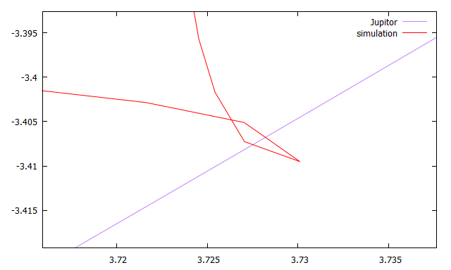
木星付近のパイオニア10号の軌道
木星の公転方向の前方を通過し、太陽系を脱出する軌道にならなかった

